Slide 1



Simawa
Sistem Informasi Kemahasiswaan
HOME
www.simawa.unnes.ac.id
ENTER

Slide 2
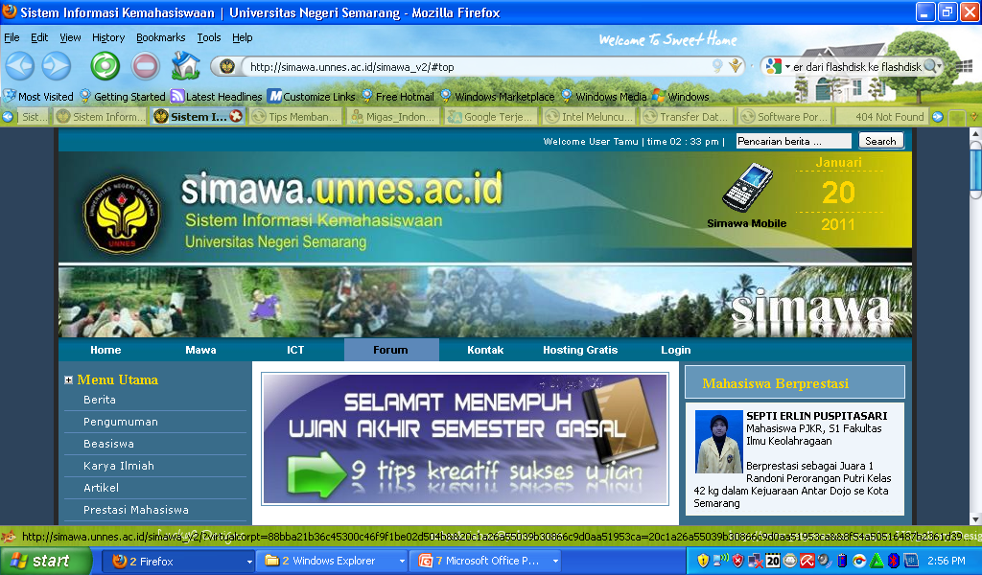
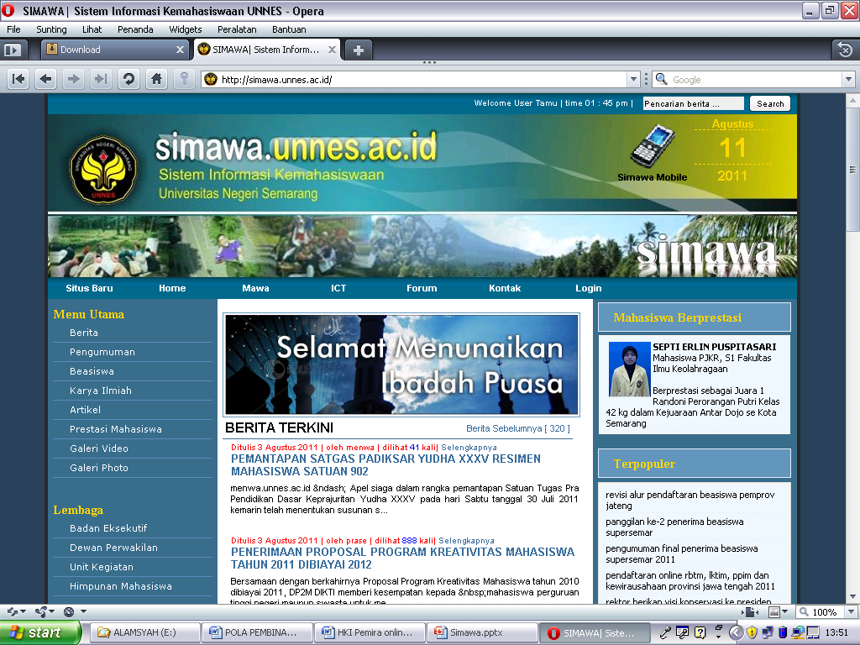

Simawa.Unnes.ac.id

Slide 3
Fasilitas Simawa
1
Pemilu Online
2
Program Kreativitas Mahasiswa (PKM) Online
3
Beasiswa Online
4
Prestasi Mahasiswa

Slide 4
Fasilitas Simawa
5
Chating Mahasiswa
6
Sistem Informasi Kegiatan Kemahasiswaan

Slide 5
Fasilitas Simawa
7
Monitoring dan Evaluasi Kegiatan Mahasiswa
8
Sistem Informasi Kinerja Kemahasiswaan
9
Sistem Informasi Bidikmisi

Slide 6
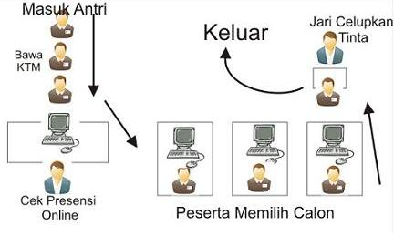
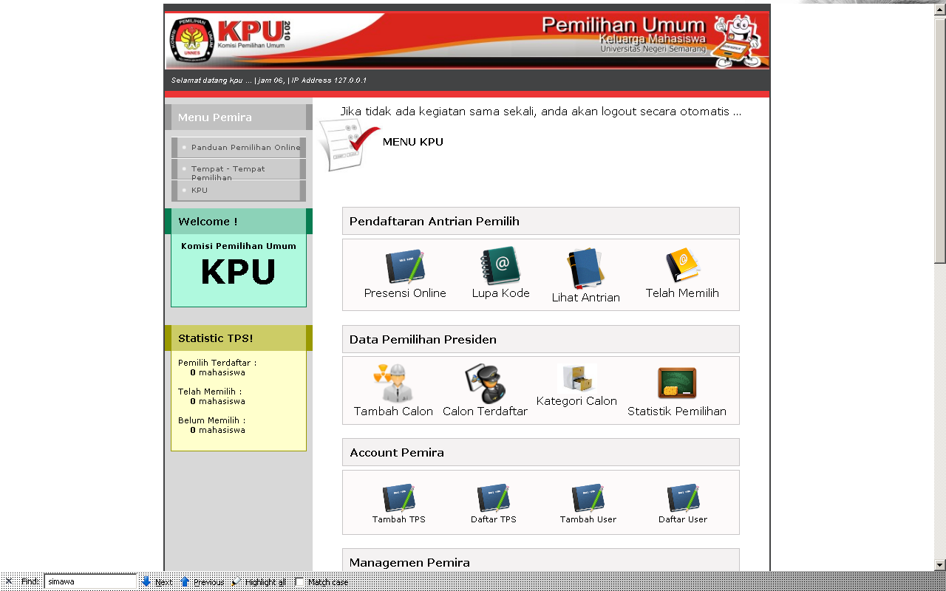
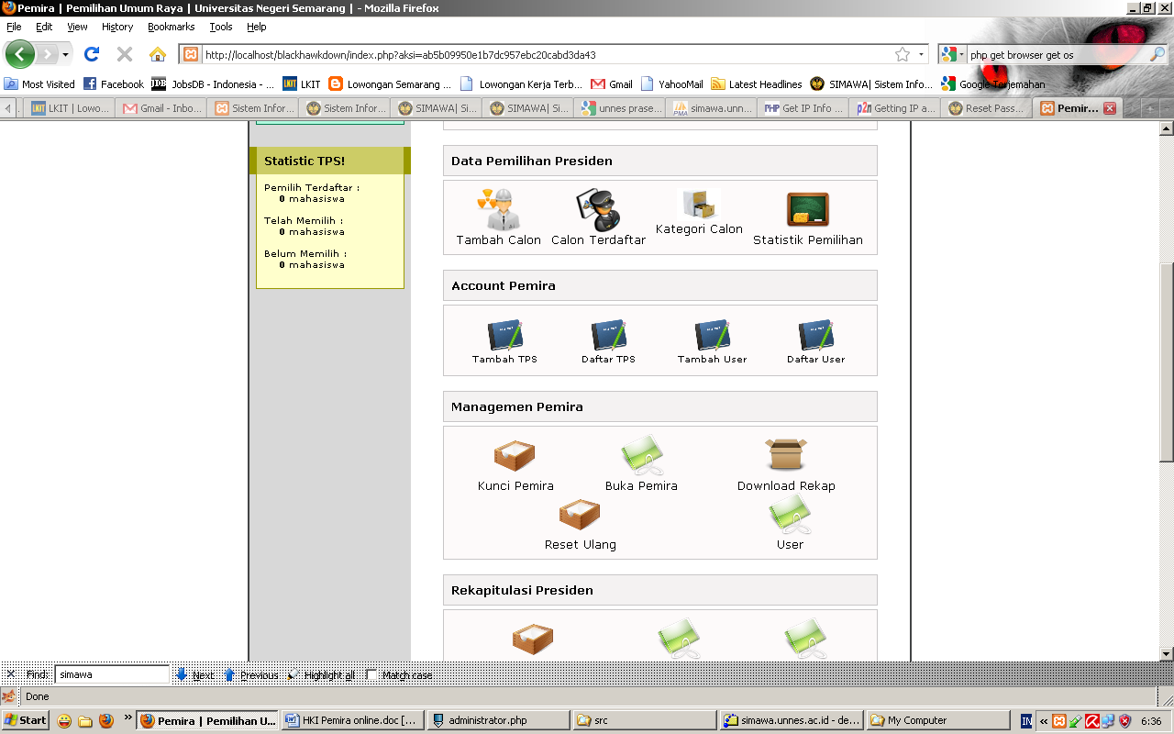
Kegiatan Pemilu Online 2011
Alur Pemira Online
Menu KPU

Slide 7
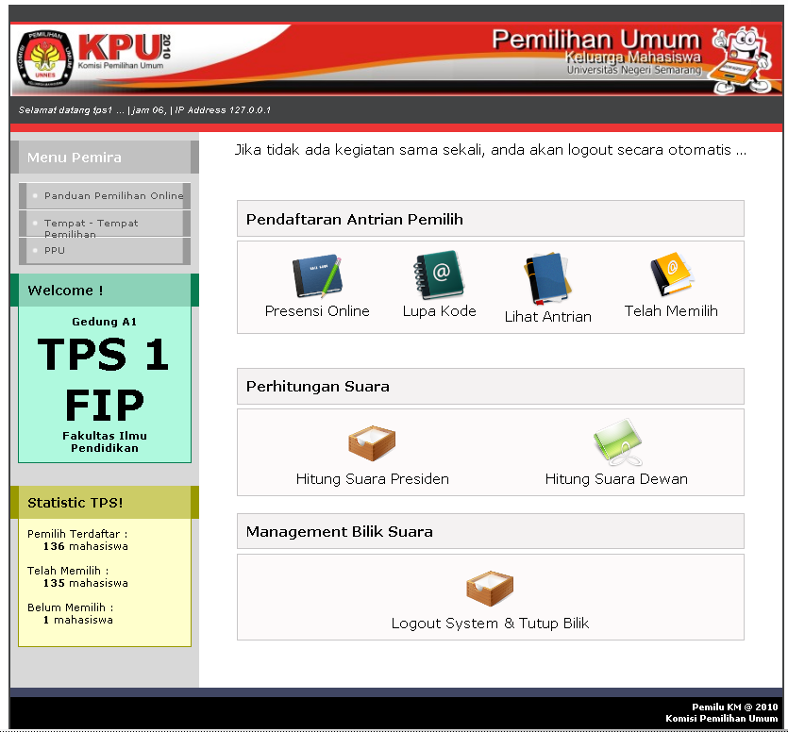
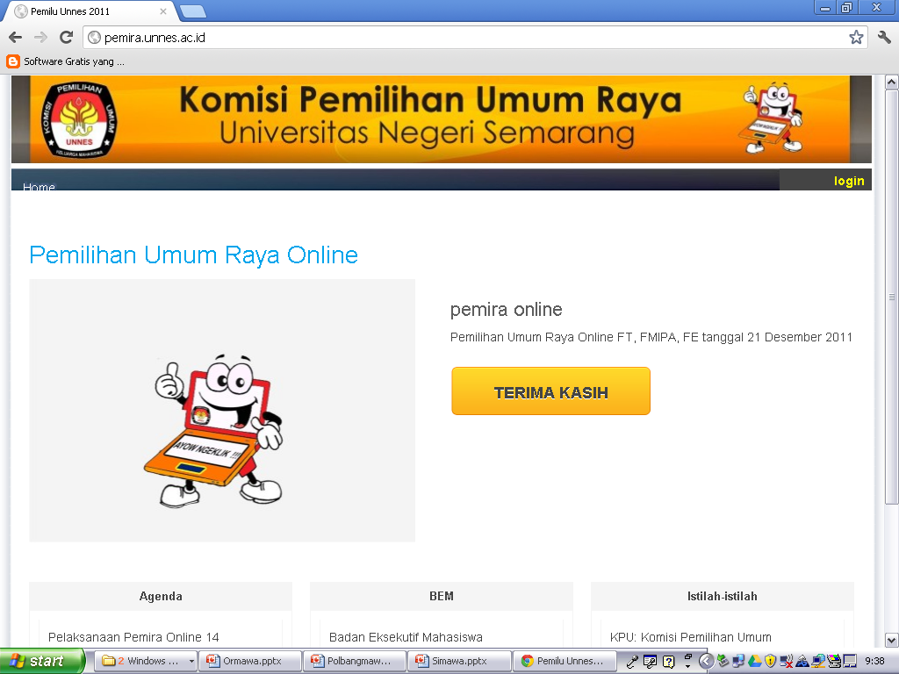
Kegiatan Pemilu Online 2011
Menu TPS
Tampilan Awal

Slide 8
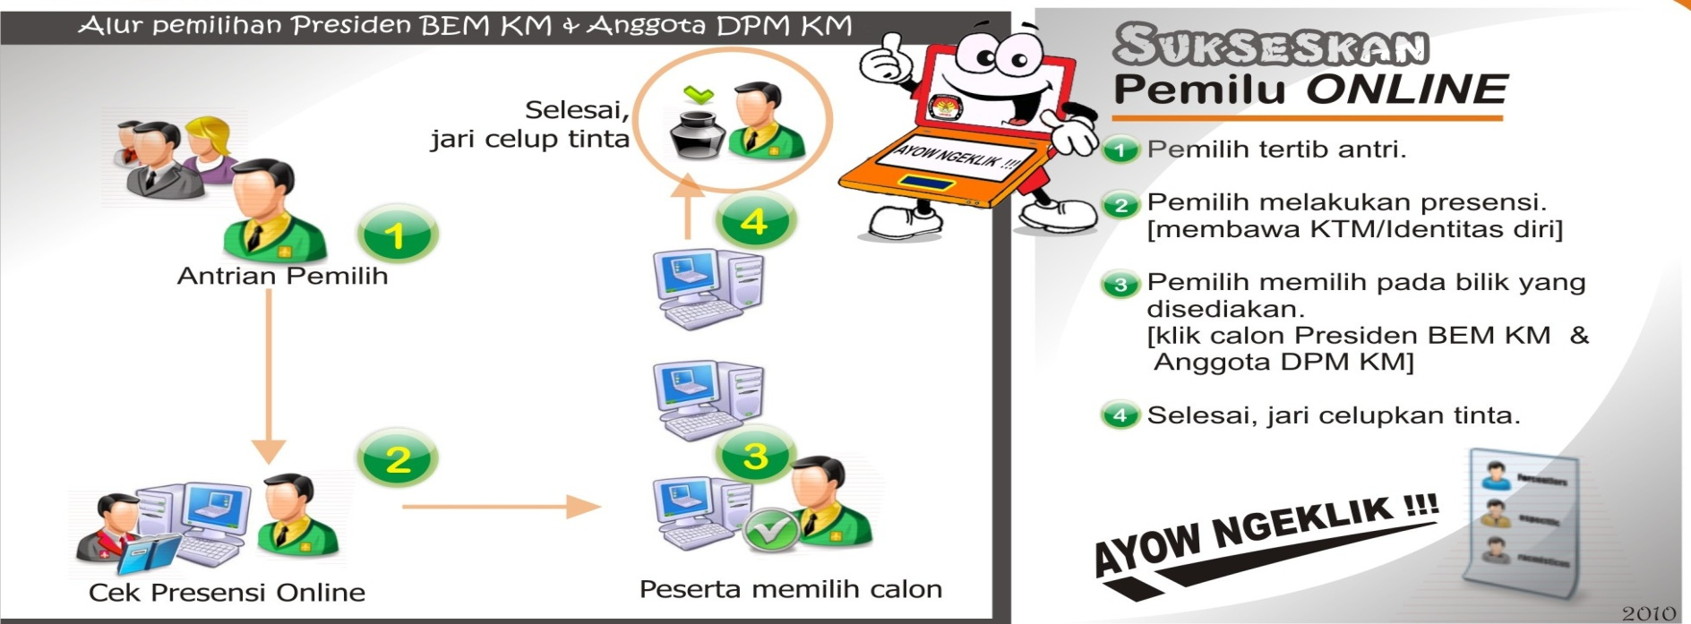
Kegiatan Pemilu Online 2010
Sosialisasi Pemilu Online

Slide 9
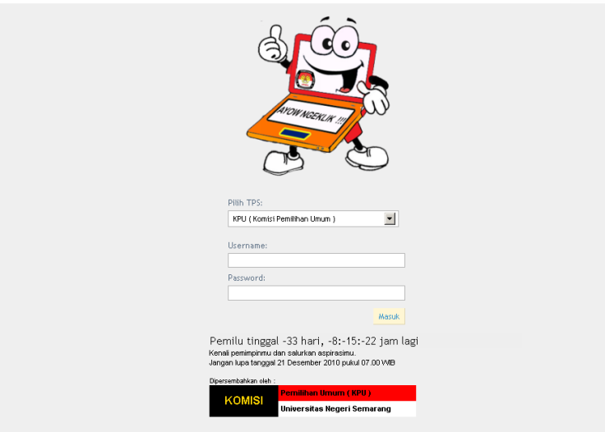
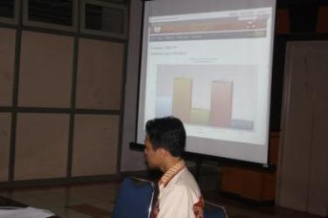

Kegiatan Pemilu Online 2011
Menu Awal Pemilu Online
Tabulasi Pemilu Online

Slide 10
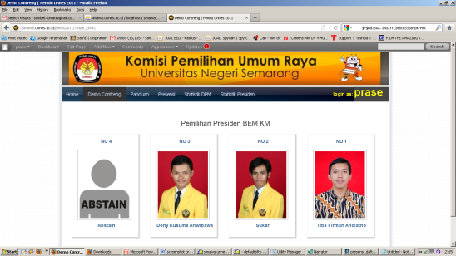
Kegiatan Pemilu Online 2011
Kontestan Pemira BEM KM Unnes

Slide 11
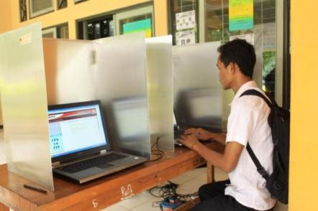
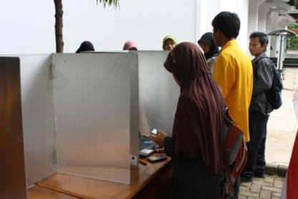
Kegiatan Pemilu Online 2011
Tempat Pemungutan Suara

Slide 12

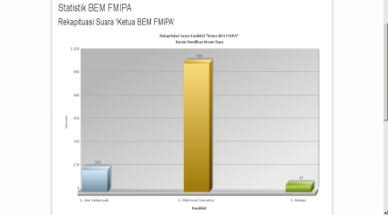
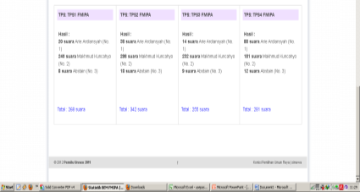
Kegiatan Pemilu Online 2011
Grafik Perolehan Suara Total Pemilu BEM FMIPA

Slide 13
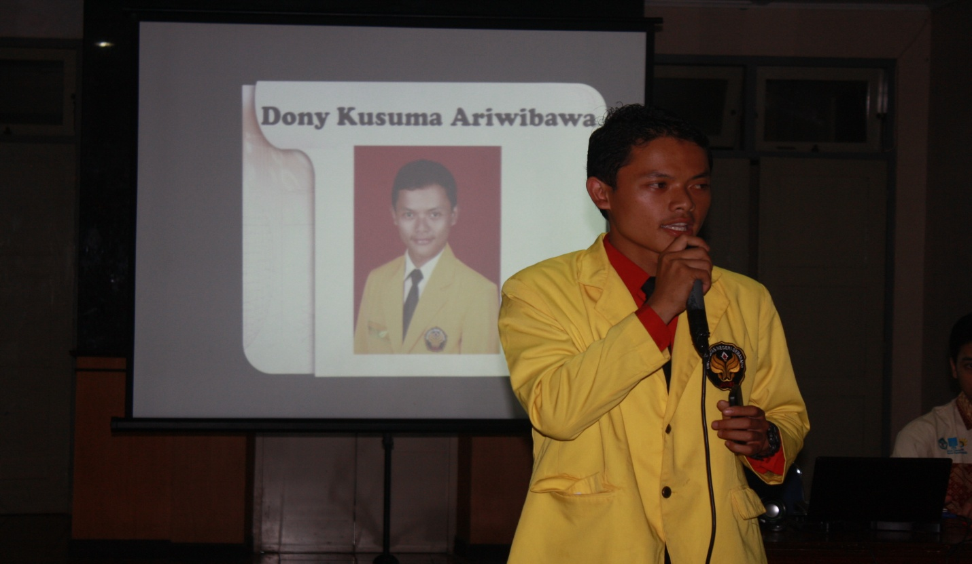
Kegiatan Pemilu Online 2011
Presiden Mahasiswa Terpilih

Slide 14
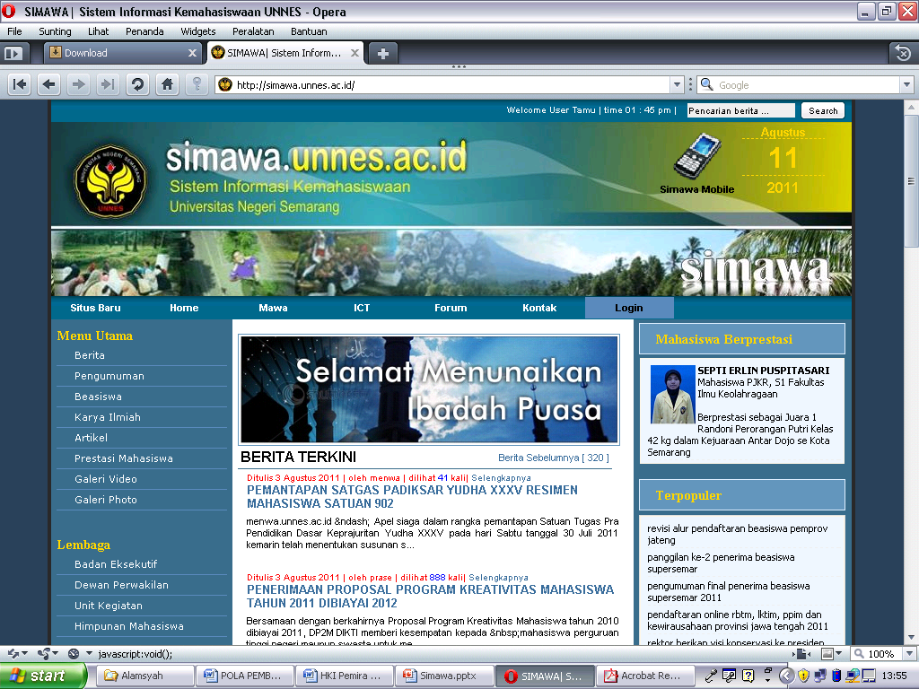
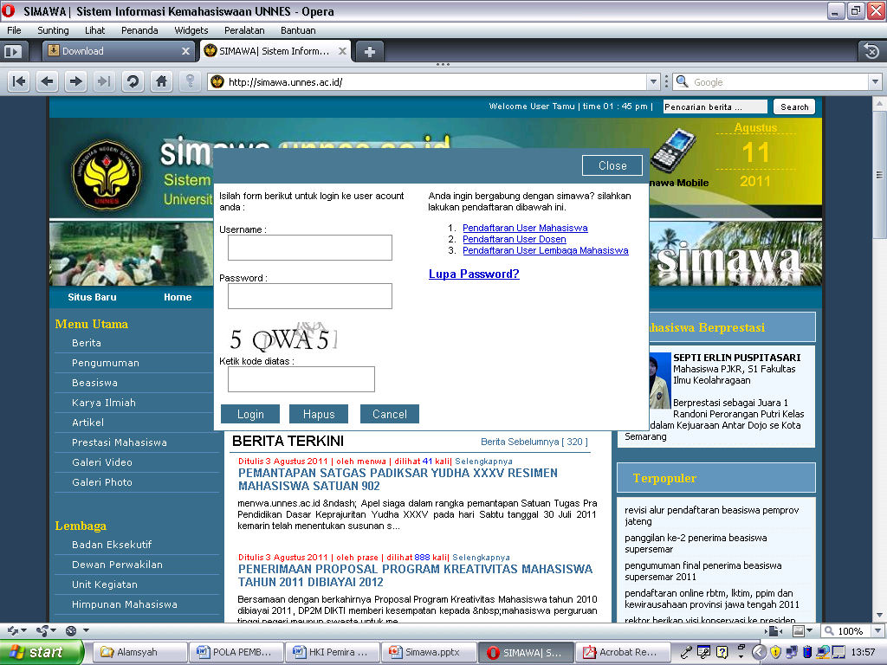
Pendaftaran Akun Mahasiswa
1. Klik Menu Login
2. Pilih Pendaftaran User Mahasiswa

Slide 15
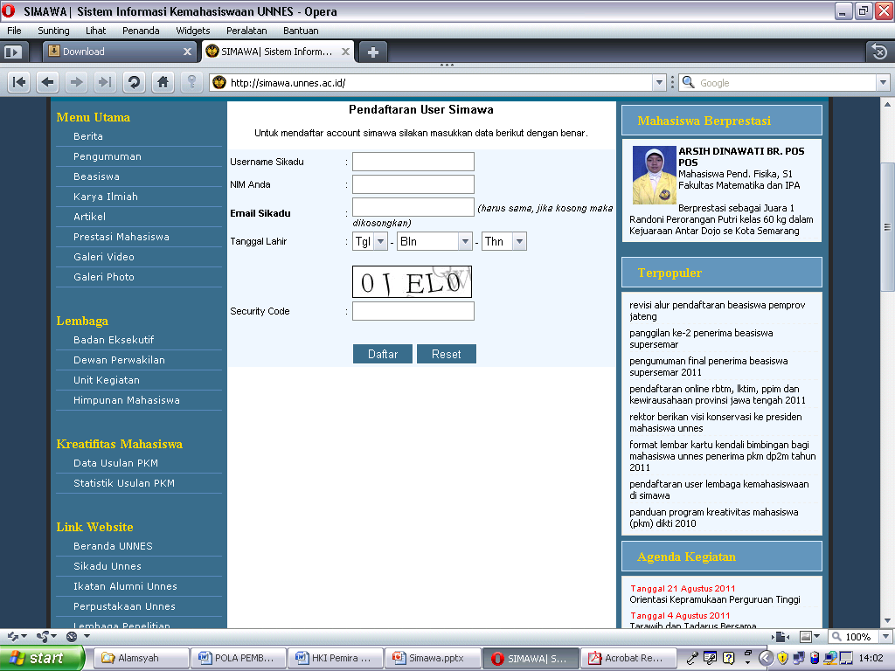
Pendaftaran Akun Mahasiswa
d
3
3. Isikan data-data diatas sesuai dengan data sikadu

Slide 16
Contoh Pendaftaran PKM Online
Contoh Bukti Pendaftaran PKM Online

Slide 17

Thank You !
www.simawa.unnes.ac.id
HOME

